Slide 1
Green Washing

Slide 2
Жоспар
Greenwashing немесе жасыл камуфляж
Гринвошингтің түрлері
Айқын мысалдар
Қалай түсінуге болады

Slide 3
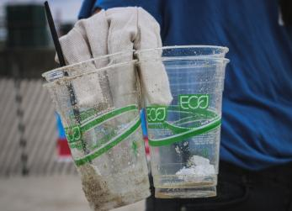
Greenwashing
Гринвошинг (ағылшын тілінен аударғанда “greenwashing” - “жасыл жуу”) - бұл компанияның негіздері жеткіліксіз бола тұра өзін немесе өз өнімдерін экологиялық таза деп санайтын маркетингтік стратегиясы.
Компания қоршаған ортаға қамқорлық жасайтын, бірақ іс жүзінде ештеңе жасамайтын немесе қоршаған ортаны қорғау үшін жеткілікті түрде жұмыс істемейтін сатып алушыларды тарту үшін "жасыл" болып көрінгісі келеді.

Slide 4
Себептер
Дүние жүзінде экологиялық таза өнімге сұраныс үнемі өсіп келеді
2022 жылғы Nielsen зерттеуі:
Дүние жүзіндегі тұтынушылардың 84%-ы экологиялық өнімдер үшін көбірек төлеуге дайын.
Тұтынушылардың 73%-ы компаниялар өз өнімдерінің қоршаған ортаға әсері үшін жауапкершілікте болуы керек деп санайды.
2021 жылғы GlobeScan зерттеу:
Дүние жүзіндегі тұтынушылардың 90%-ы орнықты даму олар үшін маңызды деп санайды.
Тұтынушылардың 68%-ы қоршаған ортаға әсерін азайту үшін мінез-құлқын өзгертуге дайын.

Slide 5
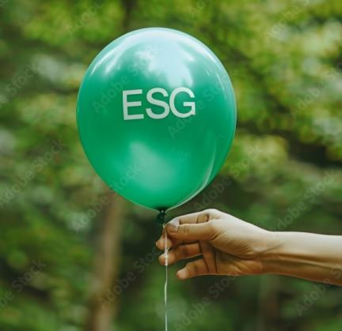
Себептер
Экологиялық болу қымбатқа түседі, бірақ сізді таңдағанын қалайсыз
Және олар маған жақсы көзқараспен қараса

Slide 6
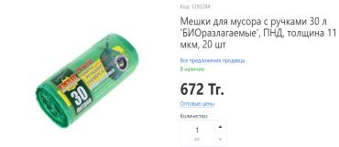
Гринвошинг түрлері
Дәлелденбеген мәлімдемелер:
Менің өнімдерім “экологиялық таза” немесе “биологиялық ыдырайды”, бірақ мен ешқандай дәлел келтірмеймін
Бұл нені білдіретінін нақты анықтамайынша, “табиғи” немесе “қоршаған ортаға қолайлы” сияқты түсініксіз тұжырымдар қолданылады. (уран мен сынап та табиғи)

Slide 7
Гринвошинг түрлері
Жасыл түстерді, табиғат суреттерін немесе эко сертификаттарды қаптамада немесе жарнамада пайдалану, тіпті өнім болмаса да, экологиялық таза әсер қалдырады.
Ойдан шығарылған эко-таңбаларды жасау немесе тиісті сертификаттаусыз заңды эко-таңбалауды пайдалану.

Slide 8
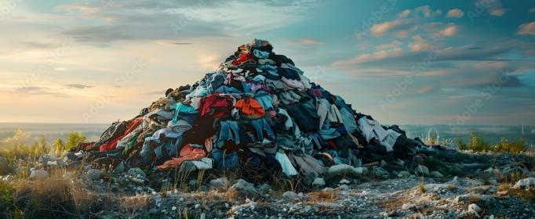
Гринвошинг түрлері
Зейінді неғұрлым күрделі мәселелерден алшақтату үшін өнімнің кішігірім экологиялық аспектілеріне назар аудару.
Өнімнің басқа қоршаған ортаға әсерін елемей, қайта өңделетін материалдардың рөлін немесе жаңартылатын энергияны пайдалануды асыра көрсету.

Slide 9
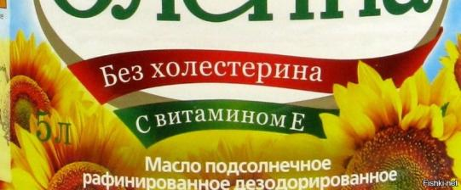
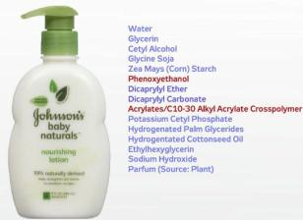
Гринвошинг түрлері
Пайдасы жоқ сипаттамалар - BPA Free,,холестеринсіз
Күлдің аздығы - кішкентай нәрселер зиян келтіретіндігі алаңдатады - органикалық өсірілген темекіден жасалған шылым
Ашық алдау

Slide 10
Мысалдар
Сіз көбелектерді қорғауға 5000 доллар, ал көбелектерді қорғауға арналған жарнамаға 100000 доллар жұмсайсыз.
Сіз киімді қайта өңдеуге қабылдайсыз, бірақ жыл сайын тонналап жағасыз
Арнайы бағдарламалық жасақтаманы қолдана отырып, автомобильдер шығарындыларының көрсеткіштерін әдейі төмендетіп, дизельді көліктеріңізді "таза" және "экологиялық таза" деп жарнамалайсыз.
Шар жасаушы оның шарлары биологиялық ыдырайтынын айтады, зерттеуге сілтеме жасайды. Зерттеуді доп өндірушілер қауымдастығында тұратын адам жасайды
Микропластиктерге ыдырап кететін биологиялық ыдырайтын пакеттерге ауысу
Сіздің қаптамаңыз қайталама шикізаттан жасалғаны және сіз жасыл табиғатты қолдайтындығыңыз жөнінде жарнама жасау. Бірақ бұл барлық басқа сатылымдардың 0,000001% құрайды
пластикалық түтіктерді қағаз түтіктерге ауыстыру
олар жай ғана эко, био, органикалық сөздерін еш дәлелсіз жапсыра салады

Slide 11
Не істеу керек
Ешкімге сенбеу, бәрін тексеру
Өнімнің немесе қызметтің экологиялық ізін, көміртегі мен су ізін түсініп алу
Дәлелдеуді, ғылыми негіздеуді, зерттеуді талап ету

Slide 12
Не істеу керек
Құрамын оқу
https://ecogolik.ru/sostav_kosmetika/

Slide 13
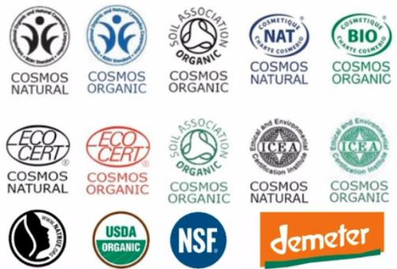
Не істеу керек
Экотаңбалаулар
http://www.ecopolka.ru/

